Slide 1
PN-III-P2-2.1-PED-2016-3-0240 (contract no. 234/2017)
Materiale sustenabile pe baza de oxid de zinc pentru aplicaţii antimicrobiene
BIOSUSMAT
(2017-2018)
Finanţat: UEFSCDI
Coordonator: Institutul de Chimie Fizică “Ilie Murgulescu”
Partener: Universitatea Bucureşti, Facultatea de Biologie

Slide 2
Echipa
Director proiect:
Dr. Oana Carp- Institutul de Chimie Fizică “Ilie Murgulescu”
Echipa Institutul de Chimie Fizică “Ilie Murgulescu” :
Dr. Diana Visinescu
Dr. Greta Socoteanu (Patrinoiu)
Dr. Paula Cucos
Dr. Jose Maria Calderon-Moreno
Responsabil partener: Prof. Carmen Mariana Chifiriuc-Universitatea Bucuresti, Facultatea de Biologie
Echipa Universitatea Bucuresti, Facultatea de Biologie:
Prof. Veronica Lazăr
Conf. Liliana Bulibaşa
Dr. Coralia Bleoţu
Dr. Marcela Popa (Bucur)
Dr. Graţiela Grădişteanu (Pȃrcălăboiu)
Dr. Ecaterina-Monica Sȃrbu

Slide 3
REZUMAT
Scopul prezentului proiect reprezintă dezvoltarea unor noi materiale anorganice biocide față de tulpini microbiene procariote și eucariote, în formă planctonica și biofilm. Obiectivul general al proiectului este optimizarea design-ului nanomaterialelor pe bază de oxid de zinc, utilizând sinteze prietenoase faţa de mediu, în vederea obţinerii unei activităţi antimicrobiane eficiente, precum și elaborarea tehnologiei validate de laborator. În aceste context, obiectivele specifice ale proiectului sunt:
1. selectarea procedurii de sinteză, având drept criteriu activitatea antimicrobiană și citotoxică;
2. pentru procedura de sinteză selectată, optimizarea parametrilor experimentali, având drept criteriu activitatea antimicrobiană și citotoxică;
3. validarea în condiții de laborator a activităților antimicrobiene și citotoxice;
4. validarea în condiții de laborator a procedurii de sinteză;
5. diseminarea și protecția proprietății intelectuale.
Acest proiect își propune să dezvolte un material antimicrobian anorganic de la gradul de maturitate tehnologică TRL 3 la TRL 4. Gradul de maturitate tehnologică TRL 3 a cercetărilor întreprinse deja este demonstrat prin: (i) conceptul de nanomateriale ZnO cu proprietăți antimicrobiene obținute prin metode ecologice este demonstrat experimental, eficiența sa fiind verificată, (ii) fiecare componentă a ansamblului, respectiv ZnO ca material anorganic, metoda de sinteză prietenoasă faţa de mediu a ZnO şi activitatea antimicrobiană a materialelor rezultate au fost testate. Parametru de interes final este activitatea antimicrobiană a acestor materiale de ZnO. În conformitate cu obiectivele propuse, implementarea proiectului va conduce la integrarea celor trei componente, cu scopul de a stabili funcționalitatea ansamblului, testele antimicrobiene fiind efectuate în condiții adecvate, în conformitate cu metodele aprobate.

Slide 4
REZULTATE ESTIMATE
Principalul rezultat al prezentului proiect il reprezinta dezvoltarea unui material anorganic anorganic de la maturitatea tehnologică TRL 3 la TRL 4, prin integrarea a trei componente, și anume utilizarea ZnO ca material anorganic, utilizarea procedurilor prietenoase fata de mediu pentru obținerea de ZnO , și activitatea antimicrobiană.
Activitatea antimicrobiană va fi testată față de o gamă largă de tulpini bacteriene și fungice, de referință sau recent izolate, în fază de creștere planktonică sau aderată sub formă de biofilme.
Activitatea anti-biofilm va permite extinderea gamei de aplicații antimicrobiene a materialelor obiținute, în toate domeniile în care biofilmele au efecte nedorite (medical, industria alimentară, farmaceutică, gestionarea resurselor de apă etc.).
Cel mai bun material va fi obiectul unei cerei de brevet, rezultatele vor fi diseminate prin participari la conferinte nationale/internationale si publicare de articole in reviste indexate BDI și ISI.

Slide 5
Plan implementare proiect
AN | Etapă | Valoare contract (RON) |  |  | Rezultate
 |  | Buget | Angajament | Total
2017 | Selecţia procedurii de sinteză din punctul de vedere al activităţii antimicrobiene şi microbicide crescute şi al citotoxicităţii reduse/absente (raportare parţială a WP1) | 111.647 | 58. 823 | 176.470 | -raport; -lucrare trimisa spre publicare.
2018 | Selecţia procedurii de sinteză, optimizarea parametrilor acesteia din punctul de vedere al activităţii antimicrobiene şi microbicide si validarea în condiţii de laborator a procedurii de sinteză cu cele mai bune rezultate biologice (raportare finală WP1 şi WP2, WP3 si WP4 integrale) | 298.530 | 0 | 298.530 | -raport; capitol de carte; -articole; -participare la conferinţe naţionale şi internaţionale; -cerere de brevet de invenţie.

Slide 6
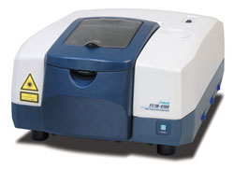
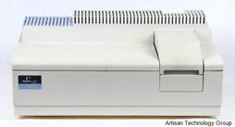
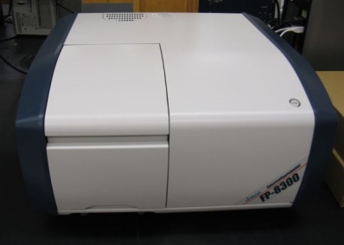
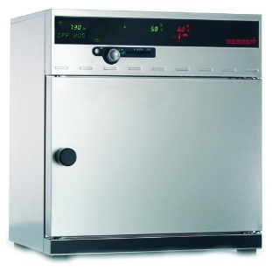
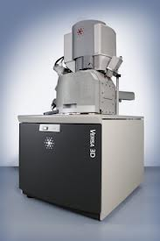
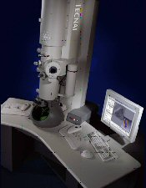
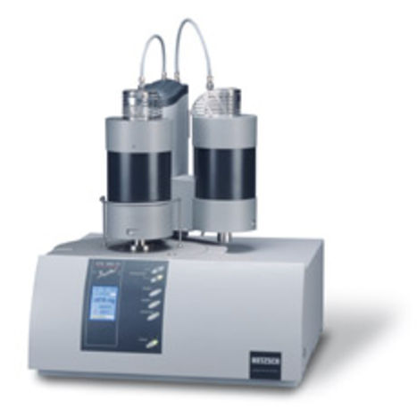
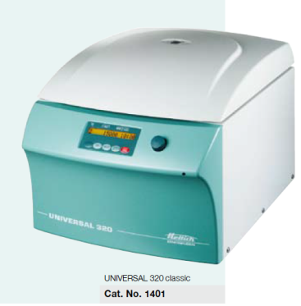
Aparatura folositata in desfasurarea proiectului
Institutul de Chimie Fizică “Ilie Murdulescu”
FTIR Spectrometer JASCO 4100
400-4000 cm⁻¹
UV-Vis Spectrometer PERKIN-ELMER LAMBDA L35, 200-1100 nm
PL spectrometerJASCO
FP-8300
200-650 nm
Memmert Incubator
UNB500
SEM Microscope
FEI - Quanta 3D FEG
Dual Beam
TEM Microscope
FEI - Tecnai G2-F30
coupled with EDX
Simultaneous thermal analysis
STA 449 Jupiter f1
Acquisition of the project
Ultracentrifuge
Acquisition of the project

Slide 7
Obiectivele proiectului
Obiectivele specifice ale proiectului sunt:
1. selectarea procedurii de sinteză, având drept criteriu activitatea antimicrobiană și citotoxică;
2. pentru procedura de sinteză selectată, optimizarea parametrilor experimentali, având drept criteriu activitatea antimicrobiană și citotoxică;
3. validarea în condiții de laborator a activităților antimicrobiene și citotoxice;
4. validarea în condiții de laborator a procedurii de sinteză;
5. diseminarea și protecția proprietății intelectuale.
6. dezvoltarea unui material antimicrobian anorganic de la gradul de maturitate tehnologică TRL 3 la TRL 4 (brevetare)
Pe lângă aceste obiective științifice, obiective precum creșterea vizibilității internaționale (prin publicarea în revista a factorului de impact ridicat și participarea la conferința internațională de prestigiu), motivația tinerilor cercetători (prin avantaje financiare) și achizițiile de bunuri trebuie menționate.

Slide 8
Diseminarea rezultatelor ştiinţifice ale proiectului

Slide 9
Articol trimis spre publicare
Eco-friendly synthesized spherical ZnO materials: promising antimicrobial agents
G.Pătrȃnoiu, M. D. Hussien, J. Calderon-Moreno*, I. Atkinson, A. M. Musuc, G. Ionita, R. Ciubar, A. Cȃmpean, M. C. Chifiriuc*, O. Carp*
Journal of Materials Chemistry B, FI= 4.543
Abstract
Two ZnO materials with spherical morphology, core-shell respectively solid, obtained by a green synthesis, morphological, structural and optical characterized were investigated with respect to their antimicrobial potential and cytocompatibility. The efficiency of the obtained materials was screened against a large spectrum of reference and clinical microbial strains, both susceptible and exhibiting resistance phenotypes of clinical and epidemiological interest, such as methicillin resistant S. aureus, vancomycin resistant enterococci or multidrug resistant Gram-negative bacilli, both in planktonic and biofilm state. Their biotoxicity is connected with material’s characteristics and target microorganism. The two materials exhibit a high efficiency against resistant and susceptible strains, proving their potential in controlling resistant pathogens. Moreover, the minimal biofilm eradication concentration values were often lower than the minimal inhibitory concentration ones, suggesting that the obtained structures could also successfully surpass the multiple mechanisms of biofilms tolerance to antimicrobials. The cytocompatibility of the developed materials was evaluated with Vero cells in terms of cell morphology, viability and proliferation. Dose-dependent cellular response and no significant differences in the cytotoxic potential of the two tested ZnO morphologies were revealed. At the active antimicrobial concentrations, ZnO-spherical structures exhibited only a low effect on cell viability. Overall, our data revealed the potential of the developed materials for in vivo antimicrobial applications.

Slide 10
Articol trimis spre publicare
REVIEW: CYTOTOXICITY AND GENOTOXICITY ASPECTS OF ZNO AND SILVER NANOPARTICLES DESIGNED FOR ANTIMICROBIAL APPLICATIONS
Carolina-Antonia Mãrchidanu, Magdalena-Valentina Lungu, Irina Gheorghe, Mohammed Dyia Hussien, Ancuta Telcian, Graþiela Grãdişteanu Pîrcãlãbioru, Liliana Burlibaşa, Nicoleta Constantin, Mariana Carmen Chifiriuc
Romanian Archives Of Microbiology And Immunology, BDI
,
The emergence of nanotechnology has enabled a wide range of nanoparticles (NPs) to be developed for specific applications in the pharmaceutical, cosmetic and other biomedical industries, as well as for the development of imaging diagnosis techniques. The huge potential of NPs for different applications is due to their atomic scale size at which they are more reactive than conventional size particles. However, this property also increases the risk for the occurrence of a greater cytotoxicity. The purpose of this paper was to review the mechanisms of the antimicrobial activity of inorganic NPs based on silver and zinc oxide, as well as their cytotoxic and genotoxic effects.

